Slide 1
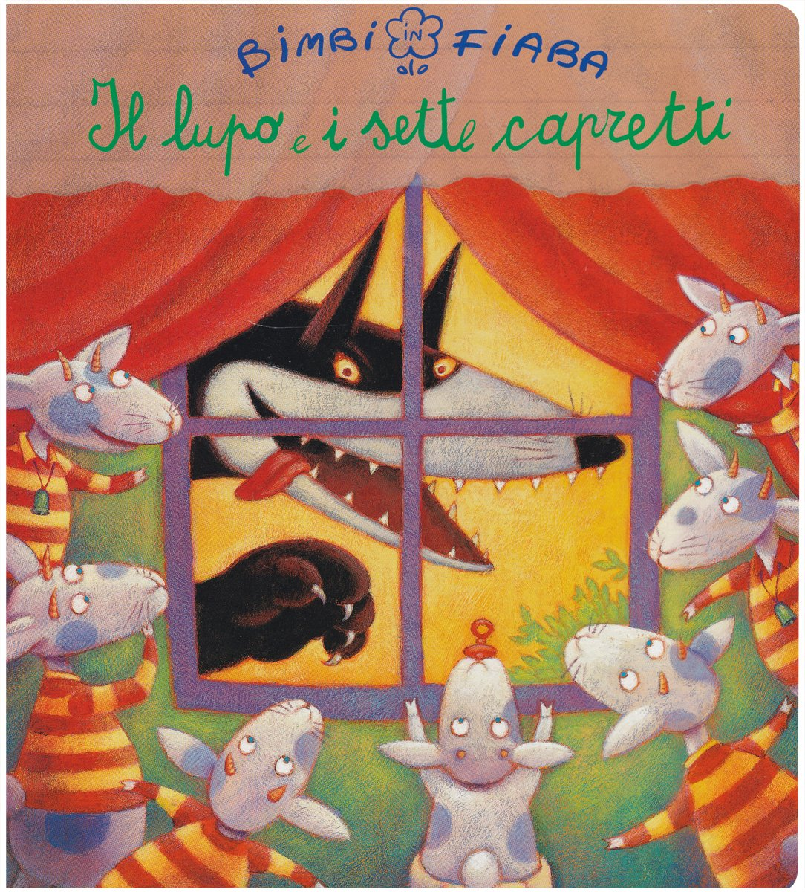
ATTIVITA’ INTERDISCIPLINARE 02/12/2020
Matematica-Inglese-Arte e Immagine
IL LUPO E I SETTE CAPRETTI
THE NUMBER SEVEN
Classe 1A Capoluogo
Moccia G.-Perna F.-Ricci T.

Slide 2
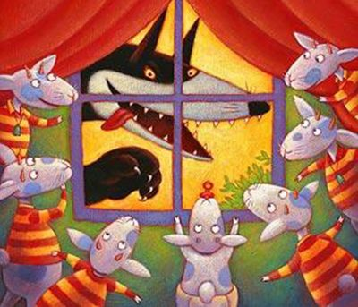
«IL LUPO E I SETTE CAPRETTI»
ASCOLTA

Slide 3
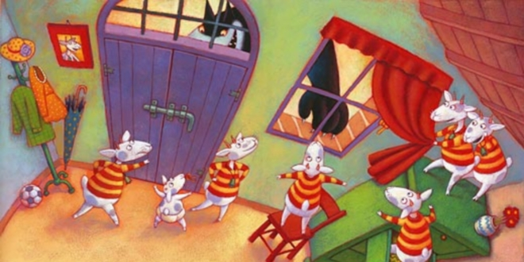
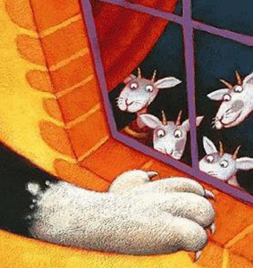
IL LUPO BUSSA ALLA PORTA
MOSTRA LA ZAMPA INFARINATA

Slide 4
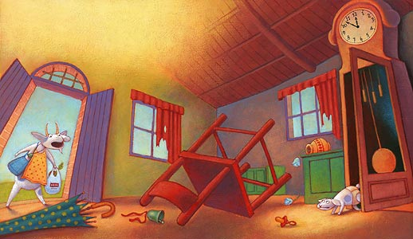
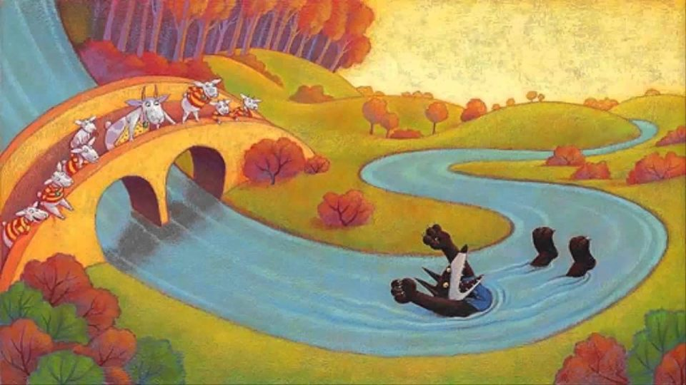
MAMMA CAPRA E’ DISPERATA
IL LUPO CADE NEL FIUME

Slide 5
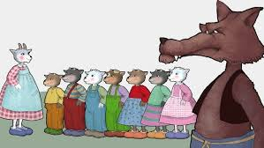
THE NUMBER SEVEN THE WOLF AND THE SEVEN YOUNG KIDS

Slide 6
MOTHER AND HER CHILDREN

Slide 7
INTO THE WOOD TO FETCH FOOD FOR THEM

Slide 8
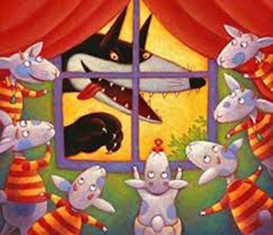
THE WOLF AND THE SEVEN YOUNG KIDS

Slide 9
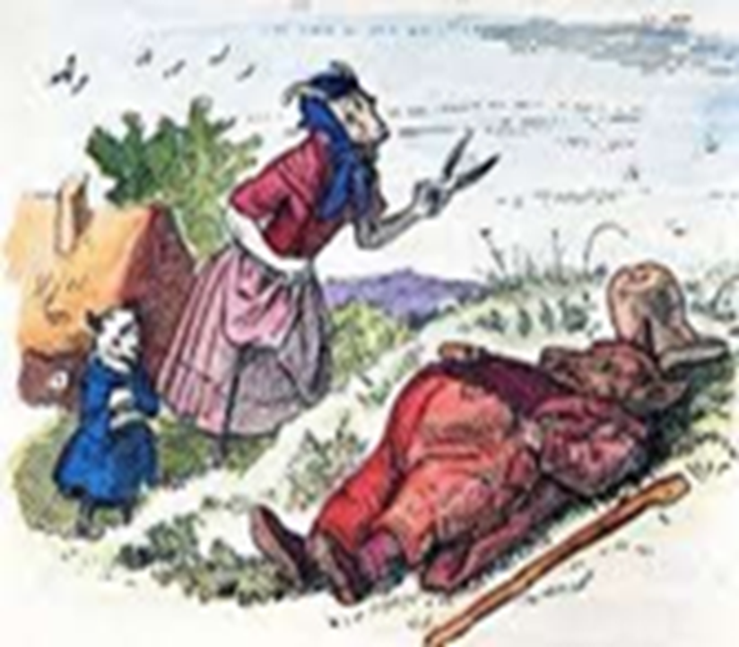
THE WOLF IS DEAD

Slide 10
DISEGNA,COLORA E RIMETTI IN ORDINE LE SEQUENZE DELLA STORIA SUL QUADERNO

